Slide 1
Evaluation eau, hygiène et assainissement (EHA) Sites de déplacés de la région de Diffa Présentation des résultats
Juillet 2020

Slide 2
01
Contexte et objectifs de l’étude

Slide 3
Contexte
Pourquoi cette évaluation ?
Situation sécuritaire volatile et mouvements de population importants dans la region de Diffa => Besoin de suivi régulier
Lacunes d’information
Epidémie de COVID-19 : certains indicateurs clés pour lutter efficacement contre les risques de propagation

Slide 4
Objectifs
Objectif général
Informer la réponse humanitaire en eau, hygiène et assainissement, particulièrement celle liée à la crise sanitaire causée par la pandémie de COVID-19 qui sévit au Niger.
Objectifs spécifiques
Etat des lieux EHA
Besoins EHA
COVID-19
Perception des populations
Evaluer la situation en EHA des populations vivant dans les sites de déplacés
Identifier les besoins prioritaires de ces populations en matière d’EHA
Identifier les pratiques et le niveau d’information relatifs au COVID-19 de ces populations
Renseigner sur la perception de ces populations de la crise sanitaire en cours

Slide 5
02
Méthodologie

Slide 6
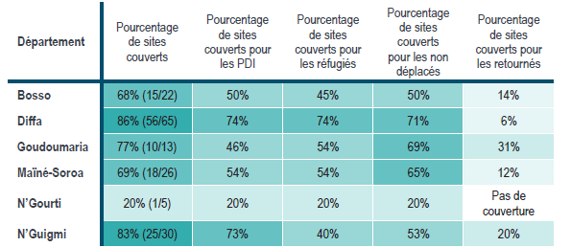
Couverture géographique
La collecte de données de l’évaluation a été réalisée dans les sites de déplacés de la région de Diffa, ainsi que dans le camp de réfugiés de Sayam Forage du 24 au 29 mai 2020.
Elle a permis d’obtenir des données désagrégées par statut : personnes déplacées internes (PDI), réfugiés, retournés et non déplacés
Taux de couverture

Slide 7
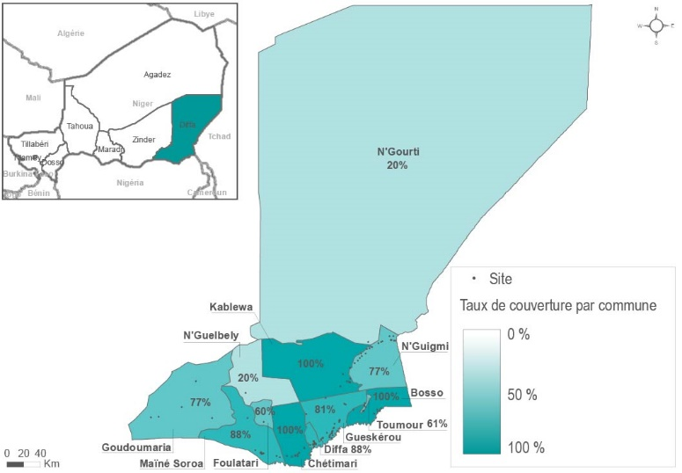
Couverture géographique
Commune | Nombre de sites de déplacés | Nombre de sites couverts
Bosso | 4 | 4
Toumour | 18 | 11
Chétimari | 13 | 13
Diffa | 16 | 14
Gueskérou | 36 | 29
Goudoumaria | 13 | 10
Foulatari | 5 | 3
Maïné-Soroa | 16 | 14
N’Guel Beyli | 5 | 1
N’Gourti | 5 | 1
Kablewa | 8 | 8
N’guigmi | 22 | 17

Slide 8
Méthodologie
Volet quantitatif (entretiens structurés)
Appels téléphoniques
Personnes déplacées internes
Entretiens avec 102 IC*
Personnes réfugiées
Entretiens avec 91 IC
Personnes retournées
Entretiens avec 20 IC
Personnes non déplacées
Entretiens avec 100 IC
Désagrégation par statut
PDI, réfugiés, retournés, non déplacés
* Informateurs clés

Slide 9
Limites de l’évaluation
Les données ayant été recueillies auprès d’informateurs clés pour l’ensemble de leur communauté au niveau d’un site donné, elles reflètent les tendances majoritaires observées au niveau de ce site et sont donc indicatives et non représentatives.
Une grande majorité d’IC étaient de sexe masculin, il est possible que les conditions des femmes aient été sous représentées parmi les réponses données.
La couverture réseau dans la région de Diffa est inégale entre les communes, avec une couverture particulièrement faible dans la commune de N’Guel Beyli, et des coupures ponctuelles dans les communes de N’Guigmi et Bosso liées à des interventions militaires. De ce fait les sites de ces communes sont sous représentés.

Slide 10
03
Accès à l’eau

Slide 11
Accès à l’eau
Principale source d’eau utilisée par la majorité des ménages au sein des sites de déplacés selon les IC, par pourcentage de sites évalués :
Les forages PMH communautaires sont le principal mode d’approvisionnement en eau des ménages dans les sites évalués, pour l’ensemble des statuts enquêtés d’après les IC. Les bornes fontaines (Mini-AEP, système multi-villages, PEA et SPP) sont le deuxième moyen d’accès à l’eau le plus rapporté par les IC.
Notes:
PMH : Pompe à Motricité Humaine
SEEN : Société d’Exploitation des Eaux du Niger
AEP : Alimentation en Eau Potable
PEA : Poste d’eau Moderne
SPP : Station de Pompage Pastorale

Slide 12
Accès à l’eau
Temps moyen mis par la majorité des ménages pour se rendre à la source d’eau, attendre, remplir les récipients et retourner au domicile au cours du mois précédant la collecte de données selon les IC, par pourcentage de sites évalués :
Dans les trois quart des sites la majorité des ménages non déplacés et retournés mettent moins de 30 minutes pour récupérer de l’eau selon les IC. Cela avoisine environ 60% des sites pour les ménages PDI et réfugiés.

Slide 13
Accès à l’eau
Capacité de la majorité des ménages à couvrir leurs besoins en eau (boisson, cuisine, lavage) au cours du mois précédant la collecte de données selon les IC, par pourcentage de sites évalués :
Dans un plus grand nombre de sites (42%) les IC rapportent que la totalité des ménages non déplacés avaient leurs besoins en eau couvert, comparé aux autres statuts. Les ménages réfugiés et PDI semblent avoir plus de difficultés à couvrir leurs besoins en eau selon les IC.

Slide 14
04
Accès à l’hygiène

Slide 15
Accès à l’hygiène
Principale méthode de lavage des mains utilisée par la majorité des ménages dans les sites de déplacés au cours du mois précédant la collecte de données selon les IC, par pourcentage de sites évalués :
La méthode de lavage de main est plus préoccupante chez les réfugiés, puisque sur 23% des sites couverts la majorité des ménages n’utilisent pas de savon.

Slide 16
Accès à l’hygiène
Proportion de ménages ayant eu accès à des dispositifs de lavage de main dans leur site au cours du mois précédant la collecte de données selon les IC, par pourcentage de sites évalués :
Parmi les différents statuts de déplacés, dans environ 65% des sites, moins de la moitié des ménage ont accès à des dispositifs de lavage de mains. La situation est légèrement moins préoccupante pour les non déplacés, mais concerne tout de même environ 55% des sites.

Slide 17
Accès à l’hygiène
La majorité des ménages disposaient de savon au cours du mois précédant la collecte de données selon les IC, par pourcentage de sites évalués :
Principale difficulté rencontrée pour accéder au savon sur les sites évalués concernés selon les IC, par pourcentage de sites évalués *
Pour tous les statuts, les IC rapportent dans au moins 80% des sites que la majorité des ménages disposaient de savon au cours du mois précédant la collecte de données. Les réfugiés semblent être le statut pour lequel le plus grand nombre de sites où la majorité des ménages ne disposaient pas de savon a été identifié.
* Plusieurs réponses pouvaient être données

Slide 18
05
Accès à l’assainissement

Slide 19
Accès à l’assainissement
Accès de la majorité des ménages à des latrines sur le site de déplacés au cours du mois précédant la collecte de données selon les IC, par pourcentage de sites évalués :
Dans plus de la moitié des sites enquêtés, pour chaque statut, la majorité des ménages avaient accès à des latrines. Les personnes non déplacées et déplacées internes sont celles dont l’accès aux latrines semble le plus préoccupant, selon les IC.

Slide 20
Accès à l’assainissement
Accès de la majorité des ménages à des latrines sur le site de déplacés au cours du mois précédant la collecte de données selon les IC, par pourcentage de sites évalués :
La pratique de la défécation à l’air libre reste largement répandue par une majorité de ménages de la commune de Diffa, quelque soit leur statut (environ 40% des sites). Le recours à des latrines familiales est également répandue, en particulier chez les ménages non déplacés (44% des sites).

Slide 21
06
Indicateurs COVID-19

Slide 22
COVID-19
Proportion des ménages pensant que le COVID-19 est un problème important selon les IC, par pourcentage de sites évalués :
Sur plus de la moitié des sites enquêtés pour tous les statuts, la majorité des ménages voire l’ensemble pensent que le COVID-19 est un problème important.

Slide 23
COVID-19
Principales mesures mises en place par les ménages au cours du mois précédant la collecte de données pour limiter la propagation d’épidémies selon les IC, par pourcentage de sites évalués* :
Le lavage de main est la principale méthode rapportée par les IC mise en place par les ménages pour limiter la propagation d’épidémies au cours du dernier mois, pour tous les statuts.
* Plusieurs réponses pouvaient être données

Slide 24
COVID-19
Principales sources d’information utilisées par les ménages lors des crises sanitaires pour s’informer selon les IC, par pourcentage de sites évalués* :
Les trois principaux canaux pour obtenir l’information sur les crises sanitaires, pour tous les statuts, sont la télévision / radio, le téléphone et le Chef de village d’après les IC.
* Plusieurs réponses pouvaient être données

Slide 25
Pour toute demande de renseignement complémentaire, contacter :
Cécile Avena : cecile.avena@reach-initiative.org

